Slide 1
Деятельность РУМЦ ВятГУ по содействию трудоустройству
выпускников с инвалидностью
Лучинина Марина Ивановна
Зав.кафедрой социальной работы и
молодежной политики ВятГУ

Slide 2
Содействие трудоустройству выпускников с инвалидностью: направления деятельности
Мониторинг трудоустройства выпускников вузов с инвалидностью
Разработка предложений в региональные Программы «Сопровождение инвалидов молодого возраста при получении ими профессионального образования и содействия в последующем трудоустройстве»
Создание онлайн курса по трудоустройству выпускников с инвалидностью
Подготовка и проведение Всероссийского конкурса «Профессиональное завтра»
Создание видеороликов «Истории успеха»
Организация и проведение мероприятий по содействию трудоустройству и постдипломному сопровождению на территории вузов сети РУМЦ

Slide 3
Анализ результатов мониторинга трудоустройства выпускников вузов с инвалидностью
Территории
Республика Башкортостан
Чувашская Республика
Республика Марий Эл
Оренбургская область
Республика Татарстан
Кировская область
Удмуртская Республика
Всего: 7 территорий, 22 вуза
Данные на 29.10.2019 года

Slide 4
Анализ трудоустройства выпускников вузов с инвалидностью

Slide 5
Нозологии трудоустроившихся
Среди трудоустроившихся выпускников большая часть имеет инвалидность в связи с соматическими заболеваниями, нарушениями зрения, нарушениями опорно-двигательного аппарата, около одной трети – нарушения слуха
Примерно у половины выпускников третья группа инвалидности, оставшаяся часть – это выпускники первой и второй групп инвалидности

Slide 6
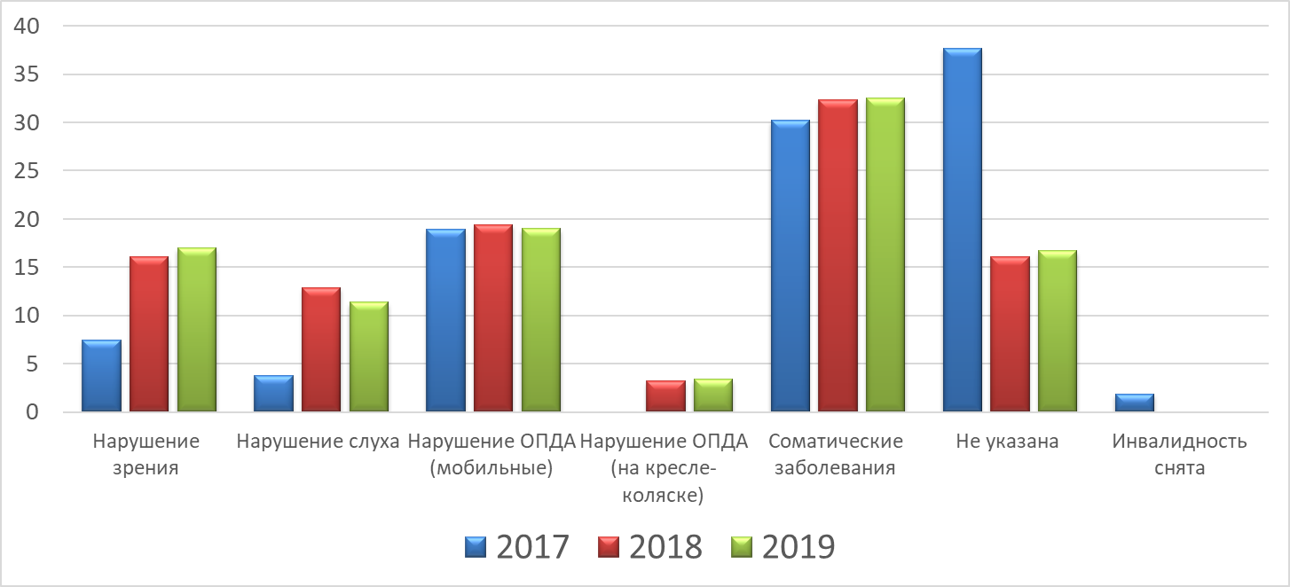
Нозологии трудоустроившихся
Количество студентов, %

Slide 7
Направления подготовки
Среди трудоустроившихся выпускников больше тех,
кто закончил бакалавриат (2/3 от общего числа)
«Самые популярные» направления подготовки (квалификация бакалавр)
юриспруденция
экономика
психолого-педагогическое образование, педагогическое образование
туризм
дизайн
управление в технических системах
управление персоналом
химическая технология
социальная работа
менеджмент
торговое дело
математика и компьютерные науки

Slide 8
Сферы деятельности выпускников с инвалидностью
Около 24% выпускников из числа трудоустроившихся работает в сфере образования.
Должности: учитель, преподаватель, воспитатель, администратор, социальный педагог.
Около 21% трудоустроилась на промышленные предприятия.
Должности: инженер-программист, инженер-технолог, инженер-конструктор, администратор
Другие сферы, в которых заняты выпускники с инвалидностью, и занимаемые ими должности: менеджер, инженер-программист, бухгалтер, экономист.
торговля
государственная служба
компьютерные технологии
предоставление информационных услуг
финансы и кредит и др.

Slide 9
Характеристики трудоустройства выпускников с инвалидностью
У всех опрошенных полная или частичная занятость на местах их трудоустройства (88%/12%).
Большинство выпускников устраивает их работа (95% от числа опрошенных).
Факторы, которые не удовлетворяют выпускников с инвалидностью: заработная плата, условия труда, сложности с передвижением до работы и обратно

Slide 10
Трудоустройство выпускников с инвалидностью
Количество студентов, %

Slide 11
Трудоустройство выпускников с инвалидностью
Категории выпускников | 2017 | 2018 | 2019
Работают по специальности | 75 | 80 | 83,4
Работают не по специальности | 25 | 20 | 16,6
Количество студентов, %

Slide 12
Методы поиска работы
поиск работы через родственников и знакомых
обращение в центр содействия трудоустройству выпускников в вузе, службу занятости населения
непосредственное обращение к работодателю
использование СМИ, Интернета, в том числе портала Инклюзивного образования https://инклюзивноеобразование.рф

Slide 13
Методы поиска работы
портал Инклюзивного образования https://инклюзивноеобразование.рф

Slide 14
Факторы, препятствующие трудоустройству
отсутствие подходящих вакансий
состояние здоровья, наличие ограничений по инвалидности
низкая заработная плата
недостаточная сформированность навыков самопрезентации
сложности с передвижением до работы и обратно

Slide 15
Разработка предложений в региональные Программы «Сопровождение инвалидов молодого возраста при получении ими профессионального образования и содействия в последующем трудоустройстве»

Slide 16
Разработка предложений в региональные Программы сопровождения инвалидов молодого возраста
Межрегиональная Стратегическая сессия по вопросам включения совместных мероприятий вузов и региональных органов государственной власти в Программы сопровождения инвалидов молодого возраста при получении профессионального образования и дальнейшего трудоустройства
(29.10 2019 г. ВятГУ)
С целью содействия в получении инвалидами молодого возраста высшего образования с последующим трудоустройством и повышения их конкурентоспособности на рынке труда ввести Раздел «Организация сопровождения инвалидов молодого возраста при получении высшего образования и последующем трудоустройстве».

Slide 17
Разработка предложений в региональные Программы сопровождения инвалидов молодого возраста Мероприятия:
Внедрение и совершенствование практикоориентированных форм и методов ранней профориентации учащихся.
Информирование абитуриентов о вступительных испытаниях, особенностях обучения в вузе по выбранным направлениям, востребованности выбранных профессий, условиях их труда.
Организация стажировки выпускников образовательных учреждений высшего образования, имеющих инвалидность, в целях приобретения ими опыта работы на предприятиях путем предоставления работодателю субсидий на возмещение затрат на заработную плату трудоустроенных выпускников-инвалидов.
Реализация менторских программ, предполагающих наставничество работодателя над студентами в период обучения в вузе.
Формирование опыта социальной и профессиональной деятельности, вовлечение студентов с инвалидностью в разные виды добровольчества (выход инклюзивных студенческих команд с мероприятиями в социальные и образовательные учреждения, на предприятия).
Организация конкурса «Абилимпикс» по компетенциям высшего образования.
Межведомственное взаимодействие по методическому обеспечению профессиональной ориентации, образования, содействия трудоустройству выпускников вузов с инвалидностью.
Организация профессиональных проб студентов с инвалидностью в процессе обучения в вузе при поддержке работодателей.

Slide 18
Создание онлайн курса по трудоустройству выпускников с инвалидностью

Slide 19
Адаптационный онлайн курс по содействию трудоустройству выпускников с инвалидностью «Профессиональный старт-ап»
Цель курса «Профессиональный старт-ап» – повышение компетентности студентов с инвалидностью в вопросах поиска работы и трудоустройства.
Задачи курса:
развитие у студентов умений планирования профессиональной карьеры, поиска и выбора подходящей вакансии;
формирование умения составления и грамотного оформления профессионального резюме;
развитие навыков самопрезентации, ведения телефонных переговоров и собеседования с работодателем.

Slide 20
Подготовка и проведение II Всероссийского сетевого конкурса «Профессиональное завтра»

Slide 21
II Всероссийский сетевой конкурс «Профессиональное завтра»
5 номинаций: «Эссе», «Исследовательская работа», «Мое полезное изобретение», «Профессиональный старт-ап», «Социальная реклама»
2019 г. – более 400 участников
РУМЦ ВятГУ
54 участника
38 заявок
победители в 2-х номинациях:
«Эссе» - Байгалина Сулпан Талгатовна, Башкирский государственный университет, Сибайский институт (филиал)
«Профессиональный старт-ап» - (Глазовский государственный педагогический институт им. В.Г.Короленко)

Slide 22
Создание видеороликов «Истории успеха»
32 ролика на портале инклюзивного образования https://инклюзивноеобразование.рф
Вузы создают «Истории успеха»

Slide 23
Организация и проведение мероприятий по содействию трудоустройству и постдипломному сопровождению на территории вузов сети РУМЦ
Круглый стол «Общественно-государственное партнерство в организации трудоустройства выпускников с инвалидностью»
ФГБОУ ВО «Башкирский государственный педагогический университет им.М. Акмуллы»

Slide 24
Повышение конкурентоспособности выпускников вузов с инвалидностью на рынке труда
Формирование навыков самопрезентации и самопозиционирования на рынке труда
Освоение адаптационного on-line курса «Профессиональный старт-ап»
Учебная и производственные практики; встречи с работодателями
Участие студентов во Всероссийском сетевом конкурсе «Профессиональное завтра»
2. Мотивация трудоустройства
Встречи с успешными выпускниками
Популяризация успешного опыта трудоустройства (СМИ, создание видеороликов «Истории успеха»)
3. Мониторинг рынка труда
Знакомство студентов работе с базами данных (https://trudvsem.ru; hh и др.)
4. Сопровождение трудоустройства и первичной адаптации в организации
Социальное партнерство вуза, ЦЗН, работодателей, общественных организаций
Мониторинг трудоустройства
5. Профориентационная работа

Slide 25
ФГБОУ ВО «Вятский государственный университет»
г. Киров, ул. Московская, 36
http://www.vyatsu.ru

